Slide 1
HES
Vorstellung des Systems
Dino Buskulic & Jan Menzel

Slide 2
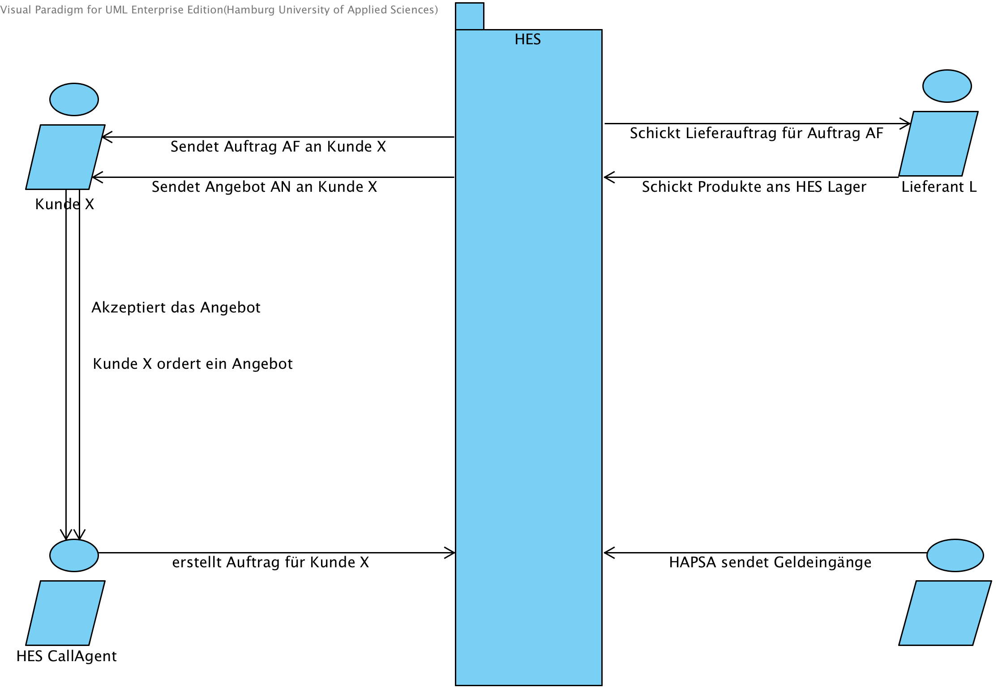
HES Kontextsicht

Slide 3
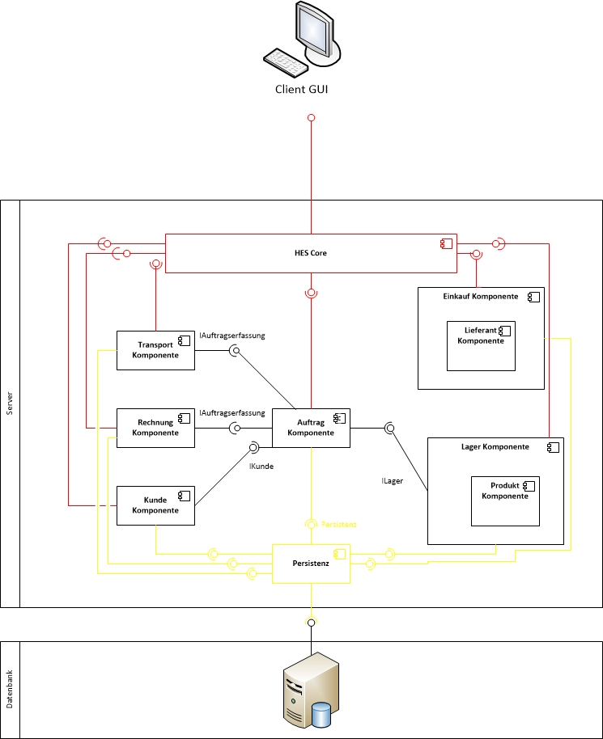
HES Bausteinsicht

Slide 4
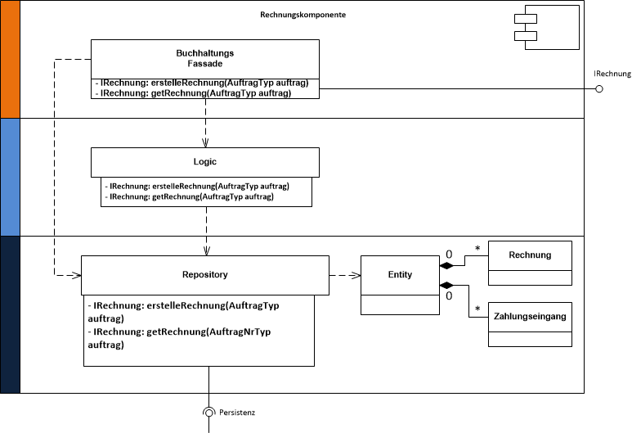
HES Innensicht

Slide 5
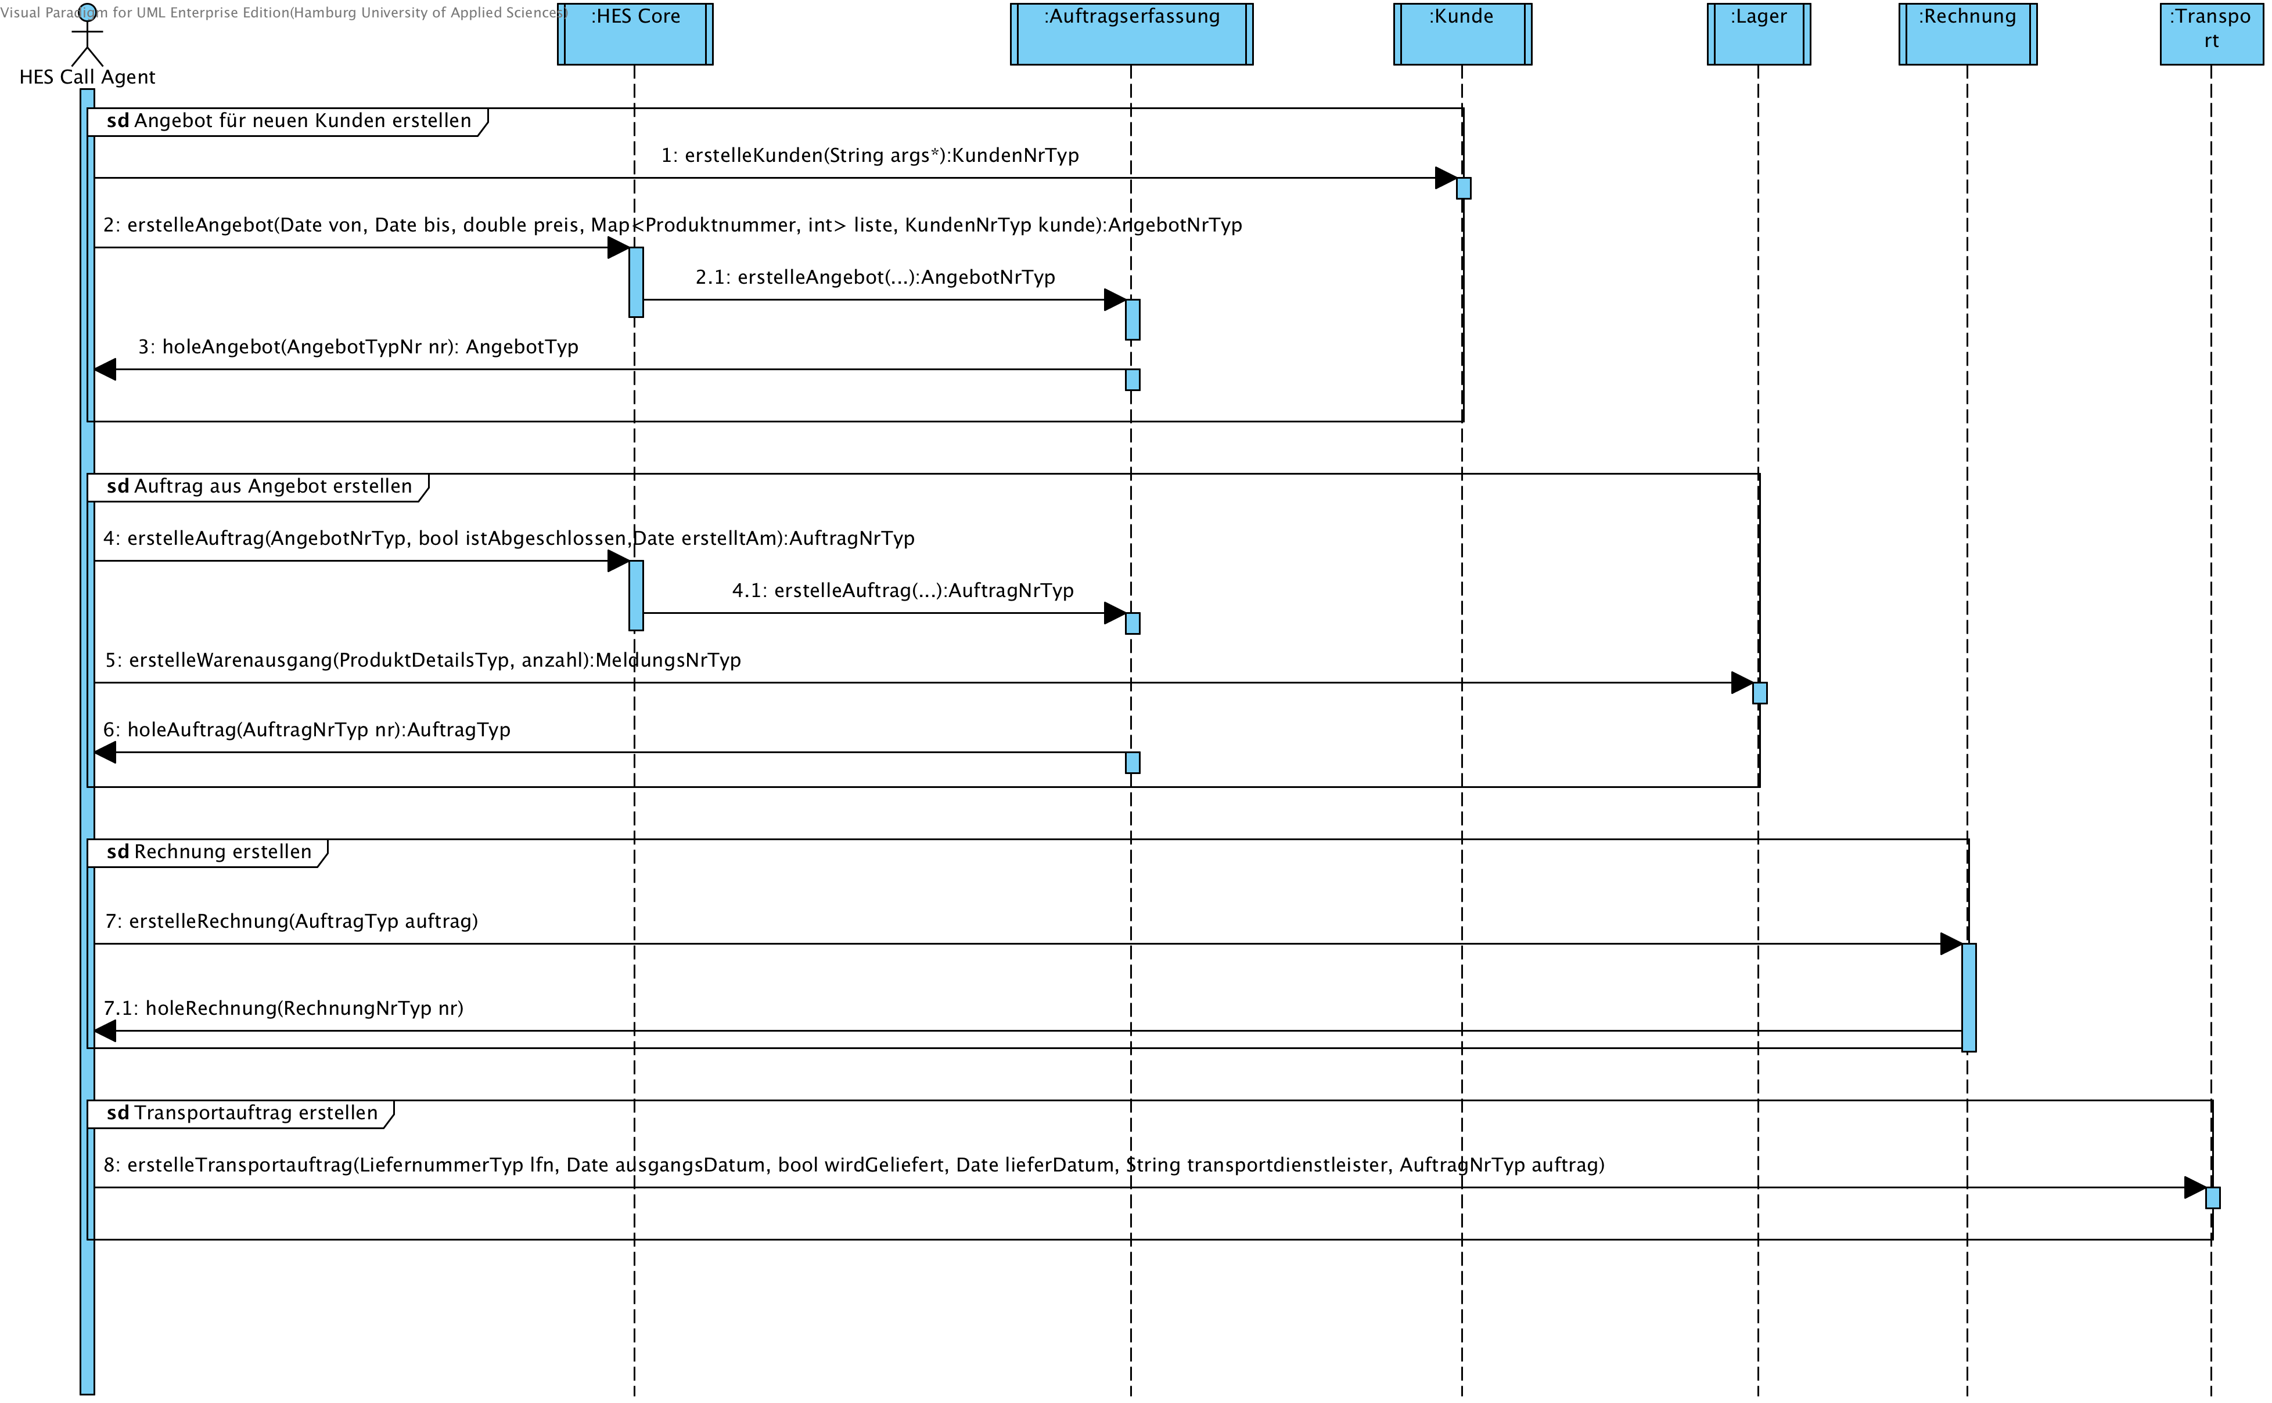
HES Laufzeitsicht

Slide 6
Vielen Dank!

